Slide 1

No te rindas
Mario Benedetti
automático

Slide 2

No te rindas,
aún estás a tiempo
de alcanzar y comenzar de nuevo,
aceptar tus sombras,
enterrar tus miedos,
liberar el lastre,
retomar el vuelo.

Slide 3

No te rindas que la vida es eso,
continuar el viaje,
perseguir tus sueños,
destrabar el tiempo,
correr los escombros,
y destapar el cielo.

Slide 4

No te rindas,
por favor no cedas,
aunque el frío queme,
aunque el miedo muerda,
aunque el sol se esconda,
y se calle el viento,
Ilda

Slide 5

Aún hay fuego en tu alma
aún hay vida en tus sueños,
porque la vida es tuya
y tuyo también el deseo,
porque lo has querido
y porque te quiero

Slide 6

Porque existe el vino y el amor,
es cierto, porque no hay heridas
que no cure el tiempo,
abrir las puertas,
quitar los cerrojos,
Ilda

Slide 7


Abandonar las murallas que te protegieron,
vivir la vida y aceptar el reto,
recuperar la risa, ensayar un canto,
bajar la guardia y extender las manos

Slide 8
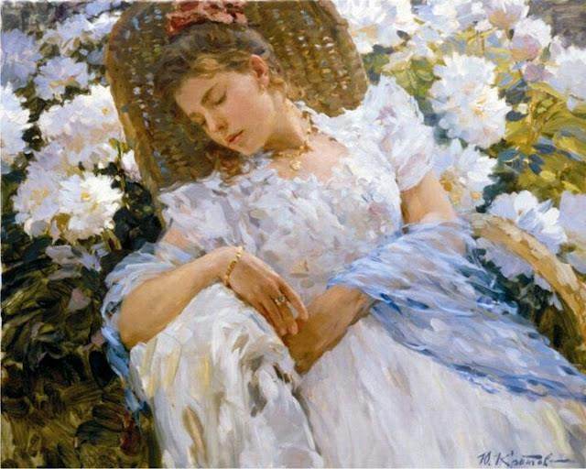
Desplegar las alas
e intentar de nuevo,
celebrar la vida
y retomar los cielos.
no te rindas,
por favor no cedas,

Slide 9

Aunque el frío queme,
aunque el miedo muerda,
aunque el sol se ponga
y se calle el viento,
aún hay fuego en tu alma,

Slide 10

Aún hay vida en tus sueños,
porque cada día
es un comienzo nuevo,
porque ésta es la hora
y el mejor momento.

Slide 11

Porque no estás solo,
porque yo
te quiero.

Slide 12


Ilda
Pps sin fines de lucro

Slide 13







¿Te ha gustado?
Puedes ver más entrando
Aquí
Además puedes recibir powerpoints en tu correo electrónico suscribiéndote aquí:

